Slide 1
第8章 黑盒测试

Slide 2
内容提要
8.1 基本概念
8.2 等价类划分
8.3 边界值分析法
8.4 因果图法
8.5 决策表法
8.6 黑盒测试方法的比较与选择
8.7 小结

Slide 3
8.1 基本概念
黑盒测试是在程序接口进行的测试
  程序功能是否能按照规格说明书的规定正常使用
  程序能否适当地接收输入数据并产生正确的输出数据
  程序运行过程中能否保持外部信息的完整性

Slide 4
基本概念 (续)
黑盒测试的优点：
  黑盒测试与软件具体实现无关，所以如果软件实现发生了变化，测试用例仍然可以使用；
  设计黑盒测试用例可以和软件实现同时进行，因此可以压缩项目总的开发时间。

Slide 5
基本概念 (续)
穷举输入测试是不现实的
要进行有针对性的测试，通过指定测试案例指导测试的实施
  等价类划分
  边界值分析法
  因果图法
  决策表法

Slide 6
8.2 等价类划分
例：计算两个1~100之间整数的乘积
#include <iostream>
using namespace std;
int main()
{
int a, b, c;
cout<<“请输入两个1到100之间的整数：”<<endl;
cin>>a>>b;
if ((a >= 1 && a <= 100) && (b >=1 && b <= 100))
{
c = a * b;
cout<<“两个数的乘积为:”<<c<<endl;
}
return 0;
}

Slide 7
等价类划分(续)
用例编号 | 乘数1 | 乘数2 | 乘积
1 | 1 | 1 | 1
2 | 1 | 2 | 2
3 | 1 | 3 | 3
4 | 1 | 4 | 5
… | … | … | …

Slide 8
等价类划分(续)
等价类划分法是一种重要的、常用的黒盒测试用例设计的技术，不考虑程序的内部结构
  把所有可能的输入数据，即程序的输入域划分成若干部分(子集)
  从每一个子集中选取少数具有代表性的数据作为测试用例

Slide 9
等价类划分(续)
等价类
  指某个输入域互不相交的子集合
  等价类中的各个输入数据对于揭露程序中的错误都是等效的
  测试某个等价类的代表值就等于对这一类其他值的测试

Slide 10
等价类划分(续)
等价类划分可有两种不同的情况:
  有效等价类:是指对于程序的规格说明来说是合理的，有意义的输入数据构成的集合，可检验程序是否实现了规格说明中所规定的功能和性能。
  无效等价类:与有效等价类的定义恰巧相反，不符合需求规格说明书。

Slide 11
等价类划分(续)
确定等价类的原则：
  按按区间划分，则可以确立一个有效等价类和两个无效等价类。
  数值集划分，可确立一个有效等价类和一个无效等价类。
  按布尔数值划分，可确定一个有效等价类和一个无效等价类。
  按限制条件或规则划分，可确立一个有效等价类(符合规则)和若干个无效等价类(从不同角度违反规则)。
  细分等价类，则应再将该等价类进一步的划分为更小的等价类。

Slide 12
等价类划分(续)
确立了等价类之后，建立等价类表
输入条件 | 有效等价类 |  | 无效等价类
1~100间的两个整数 | (1 <= a <= 100) and (1 <= b <= 100) And 整数型 | 1 | a或b< 1 | 2
 |  |  | a 或b > 100 | 3

Slide 13
等价类划分(续)
设计测试用例
  每一个等价类规定一个唯一的编号。
  设计一个新的测试用例，使其尽可能多地覆盖尚未被覆盖地有效等价类，重复这一步。直到所有的有效等价类都被覆盖为止。
  设计一个新的测试用例，使其仅覆盖一个尚未被覆盖的无效等价类，重复这一步，直到所有的无效等价类都被覆盖为止。

Slide 14
等价类划分(续)
用例 编号 | 所属等 价类 | 乘 数a | 乘 数b | 乘积
1 | 1 | 3 | 20 | 60
2 | 2 | -10 | 2 | 提示“请输入1~100之间的整数”
3 | 3 | 200 | 3 | 提示“请输入1~100之间的整数”

Slide 15
等价类划分(续)
例：输入三个整数a、b和c分别作为三角形的3条边，通过程序判断由这3条边构成的三角形类型是：等边三角形、等腰三角形、一般三角形或非三角形(不能构成一个三角形)。

Slide 16
等价类划分(续)
输入条件 | 有效等价类 |  | 无效等价类
是否三角形的3条边 | (a>0) and (b>0) and (c>0) and (a+b>c) and (b+c>a) and (a+c>b) | (1) | (a≤0) | (2)
 |  |  | (b≤0) | (3)
 |  |  | (c≤0) | (4)
 |  |  | (a+b≤c) | (5)
 |  |  | (b+c≤a) | (6)
 |  |  | (a+c≤b) | (7)
是否等腰三角形 | (a=b) | (8) | (a≠b) and (b≠c) and (c≠a) | (11)
 | (b=c) | (9)
 | (c=a) | (10)
是否等边三角形 | (a=b)and(b=c)and(c=a)， | (12) | (a≠b) | (13)
 |  |  | (b≠c) | (14)
 |  |  | (c≠a) | (15)

Slide 17
等价类划分(续)
用例编号 | 【a，b，c】 | 覆盖等价类 | 输出
1 | 【3，4，5】 | (1) | 一般三角形
2 | 【0，1，2】 | (2) | 不能构成三角形
3 | 【1，0，2】 | (3)
4 | 【1，2，0】 | (4)
5 | 【1，2，3】 | (5)
6 | 【1，3，2】 | (6)
7 | 【3，1，2】 | (7)
8 | 【3，3，4】 | (1)，(8) | 等腰三角形
9 | 【3，4，4】 | (1)， (9)
10 | 【3，4，3】 | (1)， (10)
11 | 【3，4，5】 | (1)， (11) | 非等腰三角形
12 | 【3，3，3】 | (1)，(12) | 是等边三角形
13 | 【3，4，4】 | (1)， (9)，(13) | 非等边三角形
14 | 【3，4，3】 | (1)， (10)，(14)
15 | 【3，3，4】 | (1)，(8)，(15)

Slide 18
等价类划分(续)
等价类测试存在两个问题：
  规格说明往往没有定义无效测试用例的期望输出应该是什么样的。因此，测试人员需要花费大量时间来定义这些测试用例的期望输出。
  强类型语言没有必要考虑无效输入。

Slide 19
8.3 边界值分析法
大量的测试实践经验表明，边界值是最容易出现问题的地方
边界值分析为检验边界附近的处理专门设计测试用例，常会取得良好的测试效果
边界值分析法是对等价类划分法的补充
基本思想：选取正好等于、刚刚大于或刚刚小于等价类边界的值作为测试数据，而不是选取等价类中的典型值或任意值做为测试数据。

Slide 20
边界值分析法(续)
边界条件
void BubbleSort(int A[ ], int n)
{
int i, j, k;
bool flag = false;
for (i = 0; i < n-1; i++)
{
for (j = 0; j < n–i-1; j++)
{
if (A[j] > A[j+1])
Swap(A[j], A[j+1]);
}
}
}
内外层循环次数的确定
数组的下标

Slide 21
边界值分析法(续)
边界条件是一些特殊情况，是软件计划的操作界限所在的边缘条件。
一些可能与边界有关的数据类型有：数值，速度，字符，地址，位置，尺寸，数量等。同时，考虑这些数据类型的下述特征：
  第一个/最后一个，最小值／最大值，开始／完成，超过/在内，空／满，最短／最长，最慢/最快，最早/最迟，最高／最低，相邻／最远等。

Slide 22
边界值分析法(续)
次边界条件
字符 | ASCII值 | 字符 | ASCII值 | 字符 | ASCII值 | 字符 | ASCII值
Null | 0 | 2 | 50 | b | 66 | a | 97
Space | 32 | 9 | 57 | Y | 89 | b | 98
/ | 47 | : | 58 | Z | 90 | y | 121
0 | 48 | @ | 64 | [ | 91 | z | 122
1 | 49 | a | 65 | ' | 96 | { | 123

Slide 23
边界值分析法(续)
其他一些边界条件
  当软件要求输入时，根本没有输入任何内容，只按了Enter键
  这些值通常在软件中进行特殊处理，不要把它们与合法情况和非法情况混在一起，而要建立单独的等价区间

Slide 24
边界值分析法(续)
边界值的选择方法
  如果输入条件规定了值的范围，则应取刚达到这个范围的边界的值，以及刚刚超越这个范围边界的值作为测试输入数据。
  如果输入条件规定了值的个数，则用最大个数、最小个数、比最小个数少1、比最小个数大1、比最大个数多1、比最大个数少1的数作为测试数据。
  根据规格说明的每个输出条件，使用前面的原则①。
  根据规格说明的每个输出条件，应用前面的原则②。

Slide 25
边界值分析法(续)
边界值的选择方法
  如果程序的规格说明给出的输入域或输出域是有序集合，则应选取集合的第一个元素和最后一个元素作为测试用例。
  如果程序中使用了一个内部数据结构，则应当选择这个内部数据结构边界上的值作为测试用例。
  分析规格说明，找出其他可能的边界条件。

Slide 26
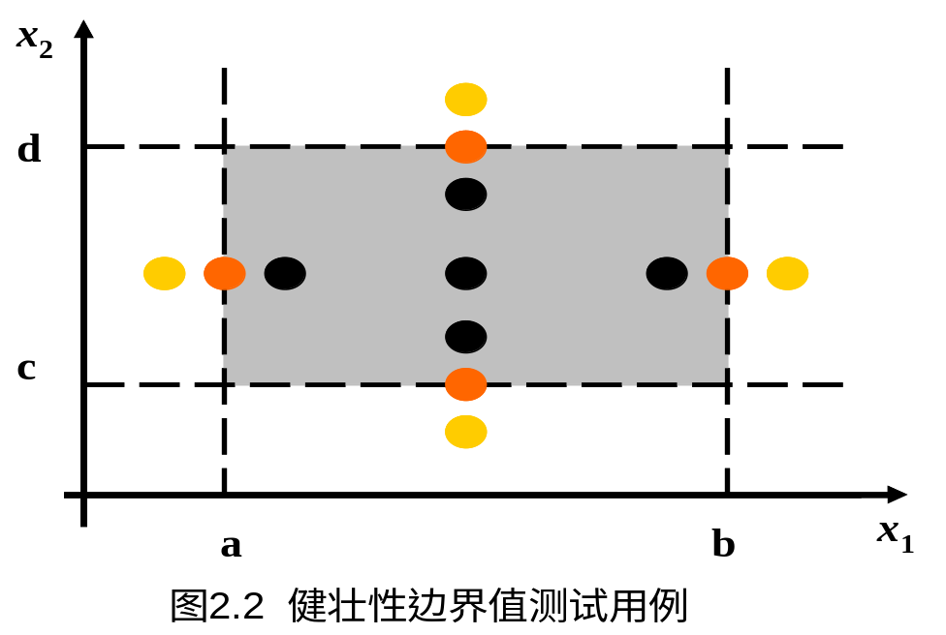
边界值分析法(续)
例：一个有两个输入变量x₁和x₂的程序P。假设输入变量x₁和x₂在下列范围内取值:
a≤x₁≤b, c≤x₂≤d
边界值分析利用 输入
变量的最小值（min）
稍小于最小值(min-)
稍大于最小值(min+)
最大值(max)
稍小于最大值(max-)
稍大于最大值（max+）
来设计测试用例。

Slide 27
边界值分析法(续)
乘法器边界值测试用例
测试用例 | 输入数据 |  | 预期输出
 | 乘数1 | 乘数2 | 乘积
Test1 | 1 | 50 | 50
Test 2 | 2 | 50 | 100
Test 3 | 99 | 50 | 4950
Test 4 | 100 | 50 | 5000
Test 5 | 50 | 1 | 50
Test 6 | 50 | 2 | 100
Test 7 | 50 | 99 | 4950
Test 8 | 50 | 100 | 5000
Test 9 | 0 | 50 | 提示“请输入1～100间的整数”
Test 10 | 50 | 0 | 提示“请输入1～100间的整数”
Test11 | 101 | 50 | 提示“请输入1～100间的整数”
Test12 | 50 | 101 | 提示“请输入1～100间的整数”

Slide 28
8.4 因果图法
等价类划分法和边界值分析法着重考虑输入条件
  没有考虑输入情况的各种组合
  没有考虑各个输入情况之间的相互制约关系
如果输入之间有关系，必须考虑描述多种条件的组合，产生多个相应动作的测试方法
因果图法是从自然语言书写的程序规格说明书的描述中找出原因(输入条件)和结果(输出或程序状态的改变)

Slide 29
因果图法(续)
1. 因果图
2. 因果图法的步骤

Slide 30
1、因果图
（1）基本符号
ci表示原因（输入）
ei表示结果（输出）
结点的状态：“0”或“1”
ci
ei

Slide 31
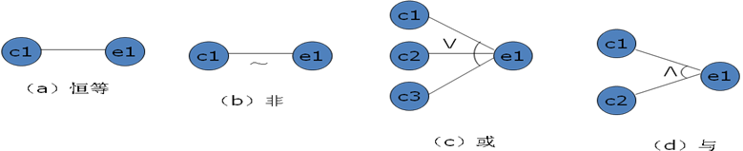
因果图（续）
（2）关系符号
表示原因和结果之间的关系

Slide 32
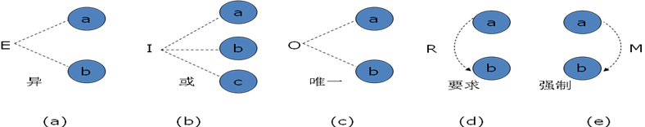
因果图（续）
（3）约束符号
表示原因与原因，结果与结果之间的约束条件

Slide 33
2. 因果图法的步骤
程序规格说明
1. 找出原因和结果
2. 分析原因和结果的关系
3. 标明约束条件
4. 因果图转为判定表
5. 生成测试用例

Slide 34
因果图法的步骤（续）
案例：自动售货机软件
若投入1元5角硬币，按下“可乐”、“雪碧”或“红茶”按钮，相应的饮料就送出来。
若投入2元硬币，按下“可乐”、“雪碧”或“红茶”按钮，相应饮料就送出来的同时退还5角硬币。

Slide 35
因果图法的步骤（续）
步骤1：找出原因和结果
原因 | 中间状态 | 结果
c1: 投入1元5角硬币 c2: 投入2元硬币 c3: 按“可乐”按钮 c4: 按“雪碧”按钮 c5: 按“红茶”按钮 | 11：已投币 12：已按钮 | e1: 退还5角硬币 e2: 送出“可乐”饮料 e3: 送出“雪碧”饮料 e4: 送出“红茶”饮料

Slide 36
因果图法的步骤（续）
步骤2：分析原因和结果的关系
c1
∨
l1
e1
c2
∧
∧
e2
c3
∧
e3
c4
l2
∨
∧
e4
c5

Slide 37
因果图法的步骤（续）
步骤3：表明约束条件
c1
∨
l1
e1
E
c2
∧
∧
e2
c3
∧
e3
E
c4
l2
∨
∧
e4
c5

Slide 38
8.5 决策表法
决策表是把作为条件的所有输入的各种组合值以及对应输出值都罗列出来而形成的表格。
它能够将复杂的问题按照各种可能的情况全部列举出来，简明并避免遗漏。因此，利用决策表能够设计出完整的测试用例集合。
在所有的黑盒测试方法中，基于决策表的测试是最严格，最具有逻辑性的测试方法。

Slide 39
决策表法(续)
决策表通常由条件桩、条件项、动作桩和动作项4部分组成。
动作项和条件项紧密相关，指出在条件项的各组取值情况下应采取的动作。
条件桩 条件项
动作桩 动作项
规则

Slide 40
决策表法(续)
决策表的构造：
  列出所有的条件桩和动作桩。
  确定规则的个数。
  填入条件项。
  填入动作项，得到初始决策表。
  简化决策表，合并相似规则。

Slide 41
决策表法(续)
决策表的简化：
  对于n个条件的决策表，相应有2^{n}个规则（每个条件分别取真、假值），当n较大时，决策表很繁琐。
  实际使用决策表时，常常先将它简化。决策表的简化是以合并相似规则为目标。即若表中有两条以上规则具有相同的动作，并且在条件项之间存在极为相似的关系，便可以合并。

Slide 42
决策表法(续)
例：NextDate函数输入为month(月份)、day(日期)和year(年)，输出为输入后一天的日期。要求输入变量month、day和year都是整数值，并且满足以下条件：
C1． 1≤month≤12
C2． 1≤day≤31
C3． 1900≤year≤2050

Slide 43
决策表法(续)
为了获得下一个日期，NextDate函数需要执行的操
作有如下6种：
  A1：不可能
  A2：day变量值加1；
  A3：day变量值复位为1；
  A4：month变量值加1；
  A5：month变量值复位为1；
  A6：year变量值加1。

Slide 44
决策表法(续)
为了处理NextDate函数的日和月问题，仔细研究动
作桩。可以在以下的有效等价类集合上建立决策表。
C1 1≤month≤12
M₁: {month有30天}；
M₂: {month有31天，
12月除外}；
M₃: {month是12月}；
M₄: {month是2月}；
C2 1≤day≤31
D₁:{1≤day≤27}；
D₂: {day=28}；
D₃: {day=29}；
D₄: {day=30}；
D₅: {day=31}；
C3 1900≤year≤2050
Y₁:{year:year是闰年}；
Y₂: {year:year不是闰年}

Slide 45
决策表法(续)
NextDate函数的决策表
规则 选项 |  | 1 | 2 | 3 | 4 | 5 | 6 | 7 | 8 | 9 | 10 | 11
条 件 | C₁:month C₂:day C₃:year | M₁ | M₁ | M₁ | M₁ | M₁ | M₂ | M₂ | M₂ | M₂ | M₂ | M₃
 |  | D₁ | D₂ | D₃ | D₄ | D₅ | D₁ | D₂ | D₃ | D₄ | D₅ | D₁
 |  | － | － | － | － | － | － | － | － | － | － | －
动 作 | A₁:不可能 A₂:day加1 A₃:day复位 A₄:month加1 A₅:month复位 A₆:year加1 |  |  |  |  | √
 |  | √ | √ | √ |  |  | √ | √ | √ | √ |  | √
 |  |  |  |  | √ |  |  |  |  |  | √
 |  |  |  |  | √ |  |  |  |  |  | √

Slide 46
决策表法(续)
NextDate函数的决策表
规则 选项 |  | 12 | 13 | 14 | 15 | 16 | 17 | 18 | 19 | 20 | 21 | 22
条 件 | C₁:month | M₃ | M₃ | M₃ | M₃ | M₄ | M₄ | M₄ | M₄ | M₄ | M₄ | M₄
 | C₂:day | D₂ | D₃ | D₄ | D₅ | D₁ | D₂ | D₂ | D₃ | D₃ | D₄ | D₅
 | C₃:year | － | － | － | － | － | Y₁ | Y₂ | Y₁ | Y₂ | － | －
动 作 | A₁:不可能 |  |  |  |  |  |  |  |  | √ | √ | √
 | A₂:day加1 | √ | √ | √ |  | √ | √
 | A₃:day复位 |  |  |  | √ |  |  | √ | √
 | A4:month加1 |  |  |  |  |  |  | √ | √
 | A5:month复位 |  |  |  | √
 | A6:year加1 |  |  |  | √

Slide 47
决策表法(续)
NextDate函数简化的决策表
规则 选项 |  | 1~3 | 4 | 5 | 6~9 | 10 | 11~14 | 15 | 16 | 17 | 18 | 19 | 20 | 21~22
条 件 | C₁ | M₁ | M₁ | M₁ | M₂ | M₂ | M₃ | M₃ | M₄ | M₄ | M₄ | M₄ | M₄ | M₄
 | C₂ | D₁~₃ | D₄ | D₅ | D₁~₄ | D₅ | D₁~₄ | D₅ | D₁ | D₂ | D₂ | D₃ | D₃ | D₄,D₅
 | C₃ | - | - | - | - | - | - | - | - | Y₁ | Y₂ | Y₁ | Y₂ | -
动 作 | A₁ |  |  | √ |  |  |  |  |  |  |  |  | √ | √
 | A₂ | √ |  |  | √ |  | √ |  | √ | √
 | A₃ |  | √ |  |  | √ |  | √ |  |  | √ | √
 | A₄ |  | √ |  |  | √ |  |  |  |  | √ | √
 | A₅ |  |  |  |  |  |  | √
 | A₆ |  |  |  |  |  |  | √

Slide 48
决策表法(续)
NextDate函数的测试用例
测试用例2 | Month | day | year | 预期输出
Test1-3 Test4 Test5 Test6-9 Test10 Test11-14 Test15 Test16 Test17 Test18 Test19 Test20 Test21-22 | 6 6 6 1 1 12 12 2 2 2 2 2 2 | 16 30 31 16 31 16 31 16 28 28 29 29 30 | 2001 2001 2001 2001 2001 2001 2001 2001 2004 2001 2004 2001 2001 | 2001.6.17 2001.7.1 不可能 2001.1.17 2001.2.1 2001.12.17 2002.1.1 2001.2.17 2004.2.29 2001.3.1 2004.3.1 不可能 不可能

Slide 49
决策表法(续)
自动售货机软件基于因果图的决策表
 |  | 1 | 2 | 3 | 4 | 5 | 6 | 7 | 8 | 9 | 10 | 11
输 入 | 投入1元5角硬币 | 1 | 1 | 1 | 1 | 0 | 0 | 0 | 0 | 0 | 0 | 0
 | 投入2元硬币 | 0 | 0 | 0 | 0 | 1 | 1 | 1 | 1 | 0 | 0 | 0
 | 按“可乐”按钮 | 1 | 0 | 0 | 0 | 1 | 0 | 0 | 0 | 1 | 0 | 0
 | 按“雪碧”按钮 | 0 | 1 | 0 | 0 | 0 | 1 | 0 | 0 | 0 | 1 | 0
 | 按“红茶”按钮 | 0 | 0 | 1 | 0 | 0 | 0 | 1 | 0 | 0 | 0 | 1
中间 结点 | 已投币 | 1 | 1 | 1 | 1 | 1 | 1 | 1 | 1 | 0 | 0 | 0
 | 已按钮 | 1 | 1 | 1 | 0 | 1 | 1 | 1 | 0 | 1 | 1 | 1
输 出 | 退还5角硬币 | 0 | 0 | 0 | 0 | 1 | 1 | 1 | 0 | 0 | 0 | 0
 | 送出“可乐”饮料 | 1 | 0 | 0 | 0 | 1 | 0 | 0 | 0 | 0 | 0 | 0
 | 送出“雪碧”饮料 | 0 | 1 | 0 | 0 | 0 | 1 | 0 | 0 | 0 | 0 | 0
 | 送出“红茶”饮料 | 0 | 0 | 1 | 0 | 0 | 0 | 1 | 0 | 0 | 0 | 0

Slide 50
决策表法(续)
自动售货机软件的测试用例
用例编号 | 测试用例 | 预期输出
1 | 投入1元5角，按“可乐” | 送出“可乐”饮料
2 | 投入1元5角，按“雪碧” | 送出“雪碧”饮料
3 | 投入1元5角，按“红茶” | 送出“红茶”饮料
4 | 投入2元，按“可乐” | 找5角，送出“可乐”
5 | 投入2元，按“雪碧” | 找5角，送出“雪碧”
6 | 投入2元，按“红茶” | 找5角，送出“红茶”

Slide 51
8.6 黑盒测试方法的比较与选择
共同点：都把程序看作是一个打不开的黑盒，只知道输入到输出的映射关系，根据软件规格说明设计测试用例
区别
  等价类分析测试：通过等价类划分来减少测试用例的绝对数量。
  边界值分析方法：通过分析输入变量的边界值域设计测试用例。
  因果图和决策表测试：通过分析被测程序的逻辑依赖关系，构造决策表，进而设计测试用例

Slide 52
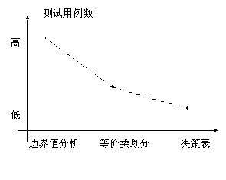
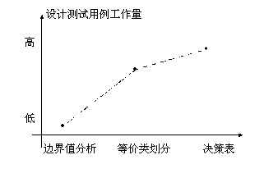
黑盒测试方法的比较与选择(续)

Slide 53
黑盒测试方法的比较与选择(续)
综合使用各种方法才能有效地提高测试效率和测试覆盖度：
  首先进行等价类划分，包括输入条件和输出条件的等价划分，将无限测试变成有限测试，这是减少工作量和提高测试效率最有效的方法。
  在任何情况下都必须使用边界值分析方法。经验表明，用这种方法设计出的测试用例发现程序错误的能力最强。
  可以用错误推测法追加一些测试用例，这需要依靠测试工程师的智慧和经验。
  如果程序的功能说明中含有输入条件的组合情况，则一开始就可选用因果图法和决策表驱动法。

Slide 54
8.7 小结
等价类划分法
边界值分析法
因果图法
决策表法

